Slide 1

HomeBay
2020/2021

Slide 2
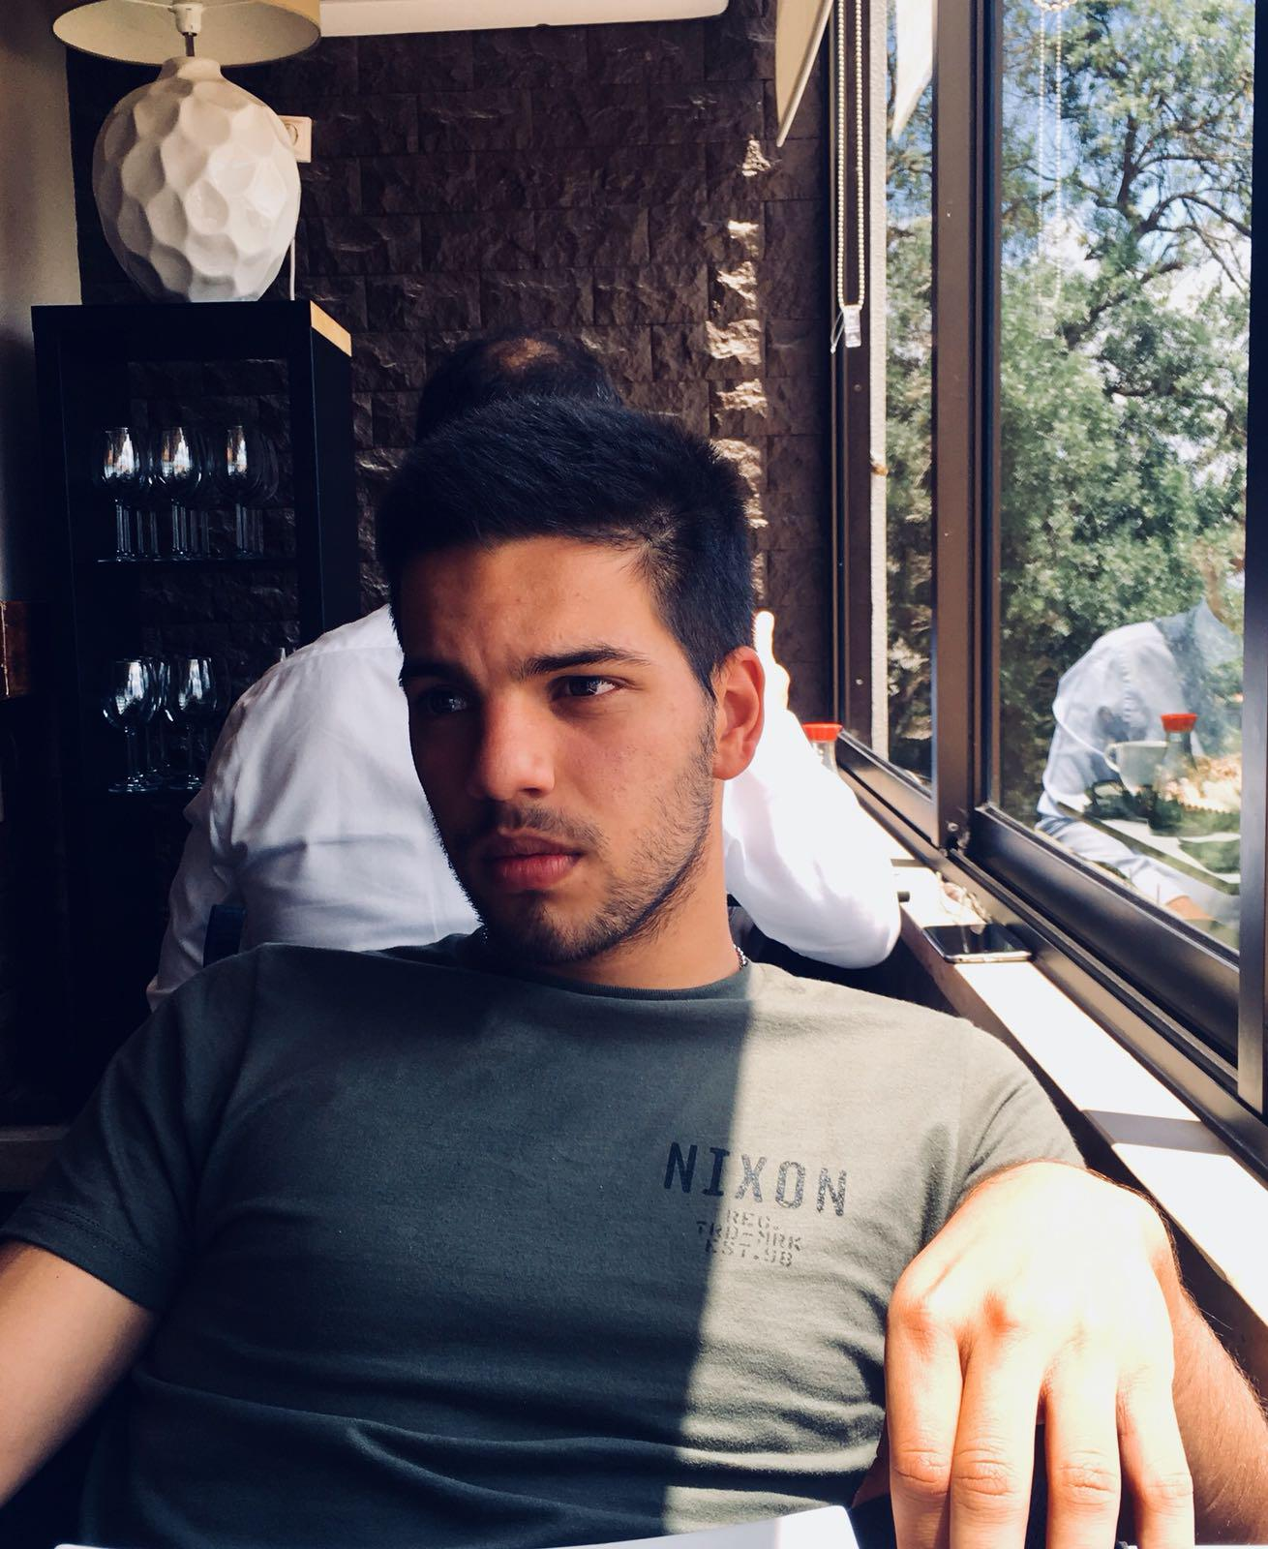
Equipa de projecto
Apresentação das competência do Diogo Sousa
Curso
Informática de Gestão
Contactos
Email: becadicasousa@gmail.com
Telemóvel: +351 968874987
Ferramentas
HTML
CSS
Javascript
Soft Skills
Praticabilidade
concisão
Role no projeto
Programador

Slide 3
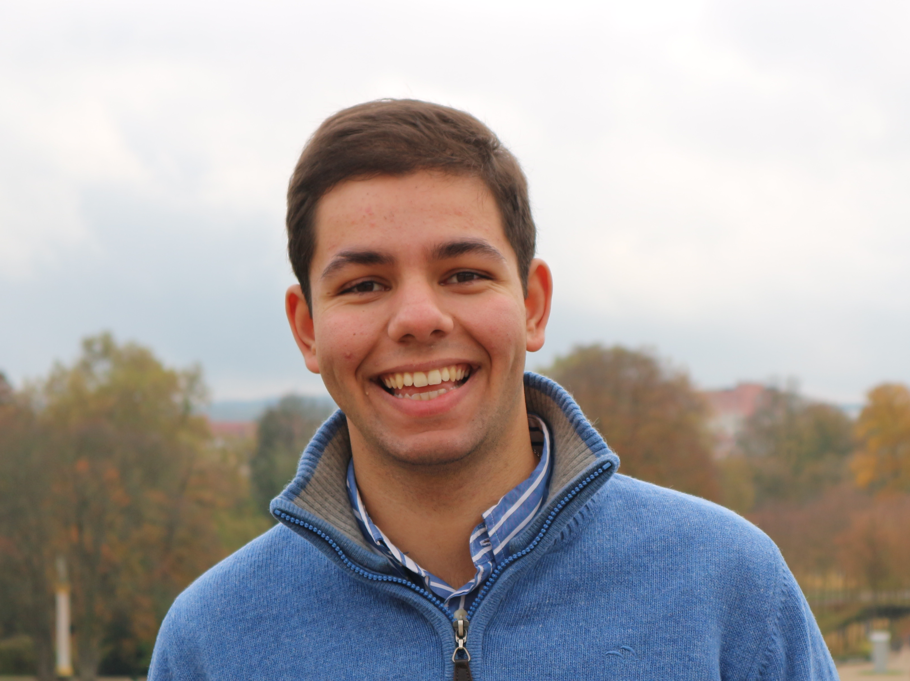
Equipa de projecto
Apresentação das competência do Manuel Morgado
Curso
Informática de Gestão
Contactos
Email: Manuel.crmorgado@Hotmail.com
Telemóvel: +351 910212351
Hard Skills
UC Core:
Base de Dados (Nota final: 13)
Tecnologias de Informação (Nota final: 16)
Soft Skills
Gestão de Equipas
Adaptabilidade
Criatividade
Role no projeto
Programador

Slide 4
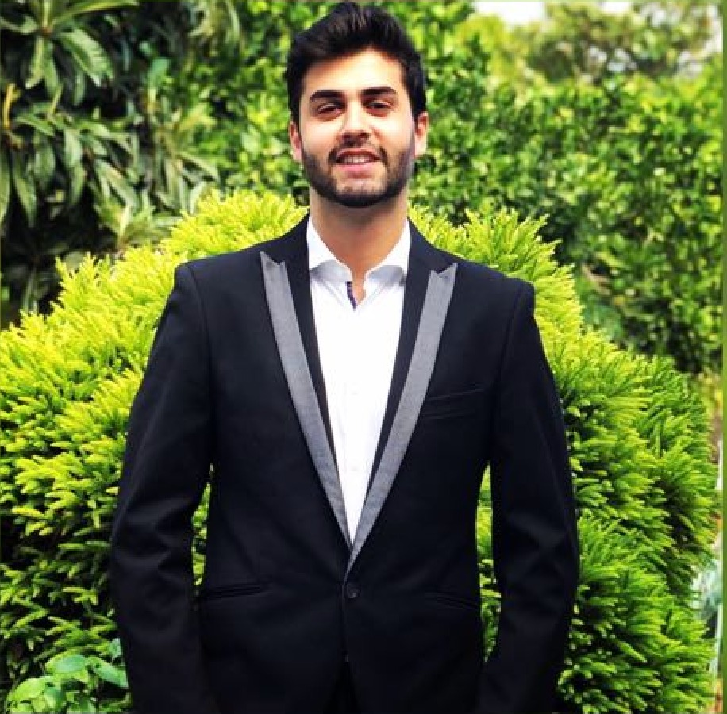
Equipa de projecto
Apresentação das competência do Tiago Oliveira
Email: t.oliveira9825@gmail.com
Experiência profissional:
- 2016 – 2019 - Rececionista Hotel de Luxo, Malmaison Hotel UK (Frasers Hospitality)
- 2016 – 2016 - Técnico de automatização de sistemas electrónicos e elétricos (Compta)
Formação:
- 2019 – Licenciatura em Informática de Gestão, Europeia (Lisboa, Portugal)
- 2016 – 2019 Licenciatura em Business Information Systems, Birmingham City University (Birmingham Reino Unido)
Ferramentas:
SQL Oracle
Microsoft (Word, Excel, PowerPoint, Outlook)
HTML
CSS
JavaScript

Slide 5
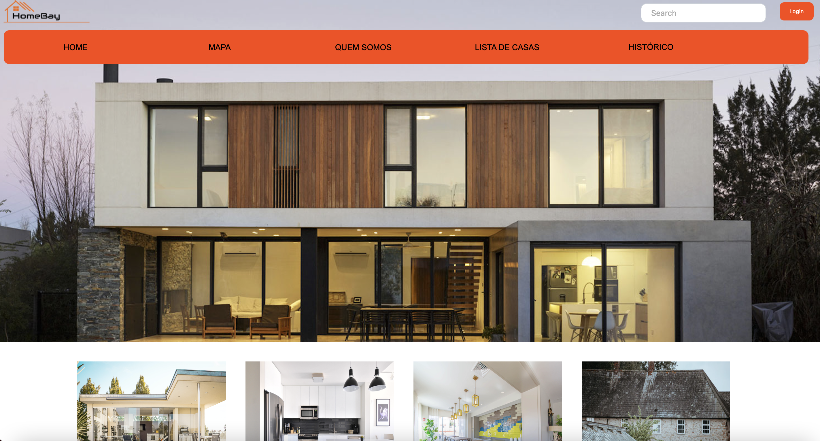
Homepage

Slide 6
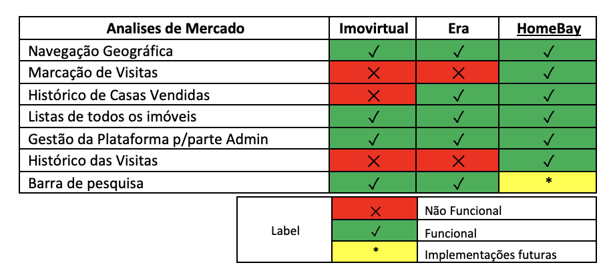
Analises de Mercado

Slide 7
Homepage

Slide 8
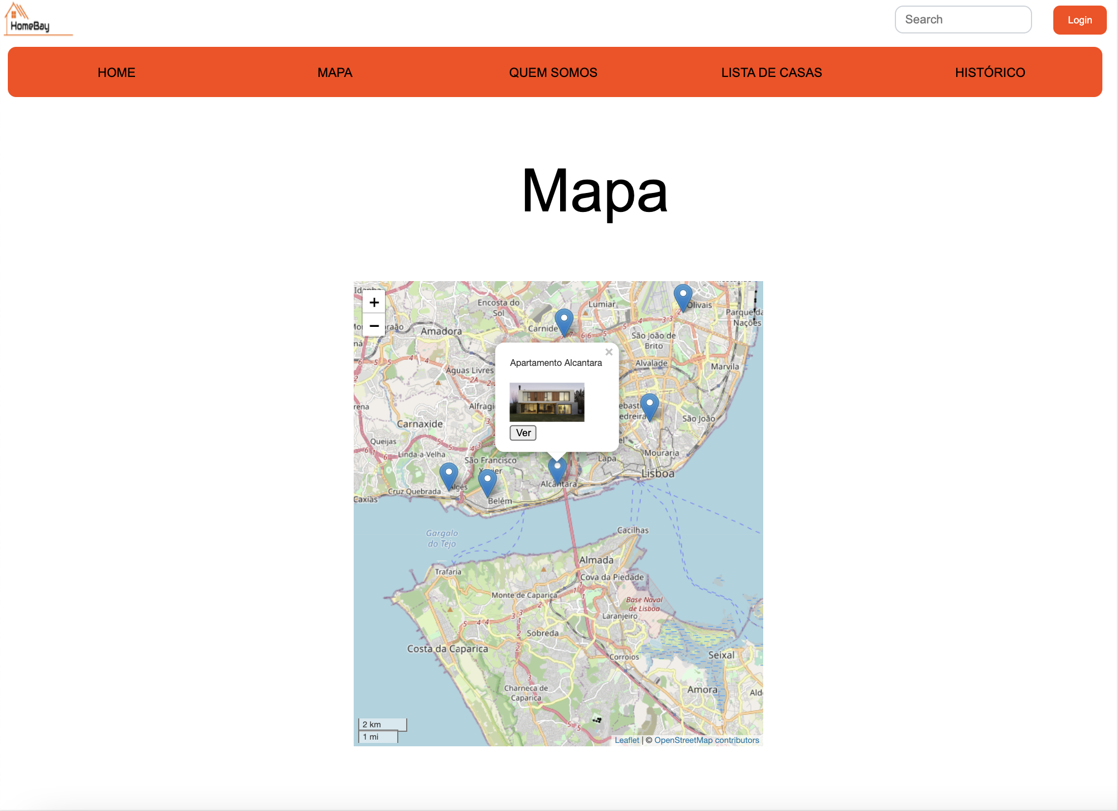
Mapa

Slide 9
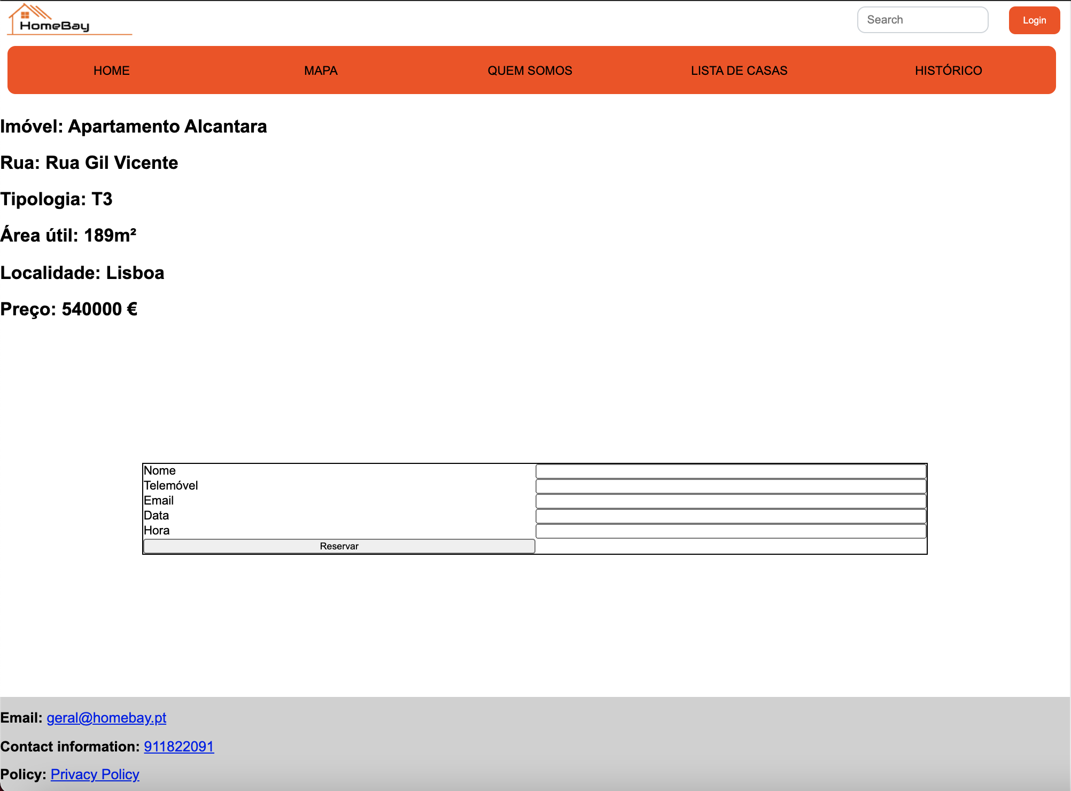
Características e Marcação de Visita

Slide 10
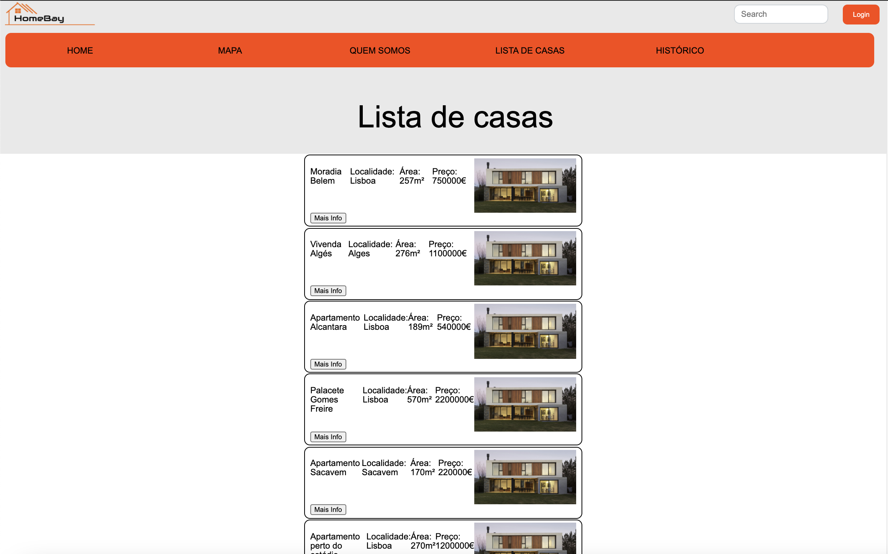
Lista de casas

Slide 11
Características e Marcação de Visita

Slide 12
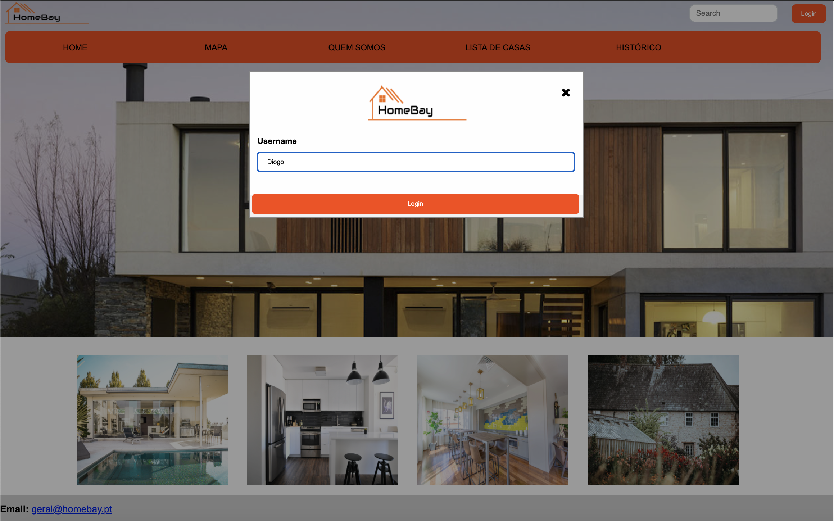
Log in Administrador

Slide 13
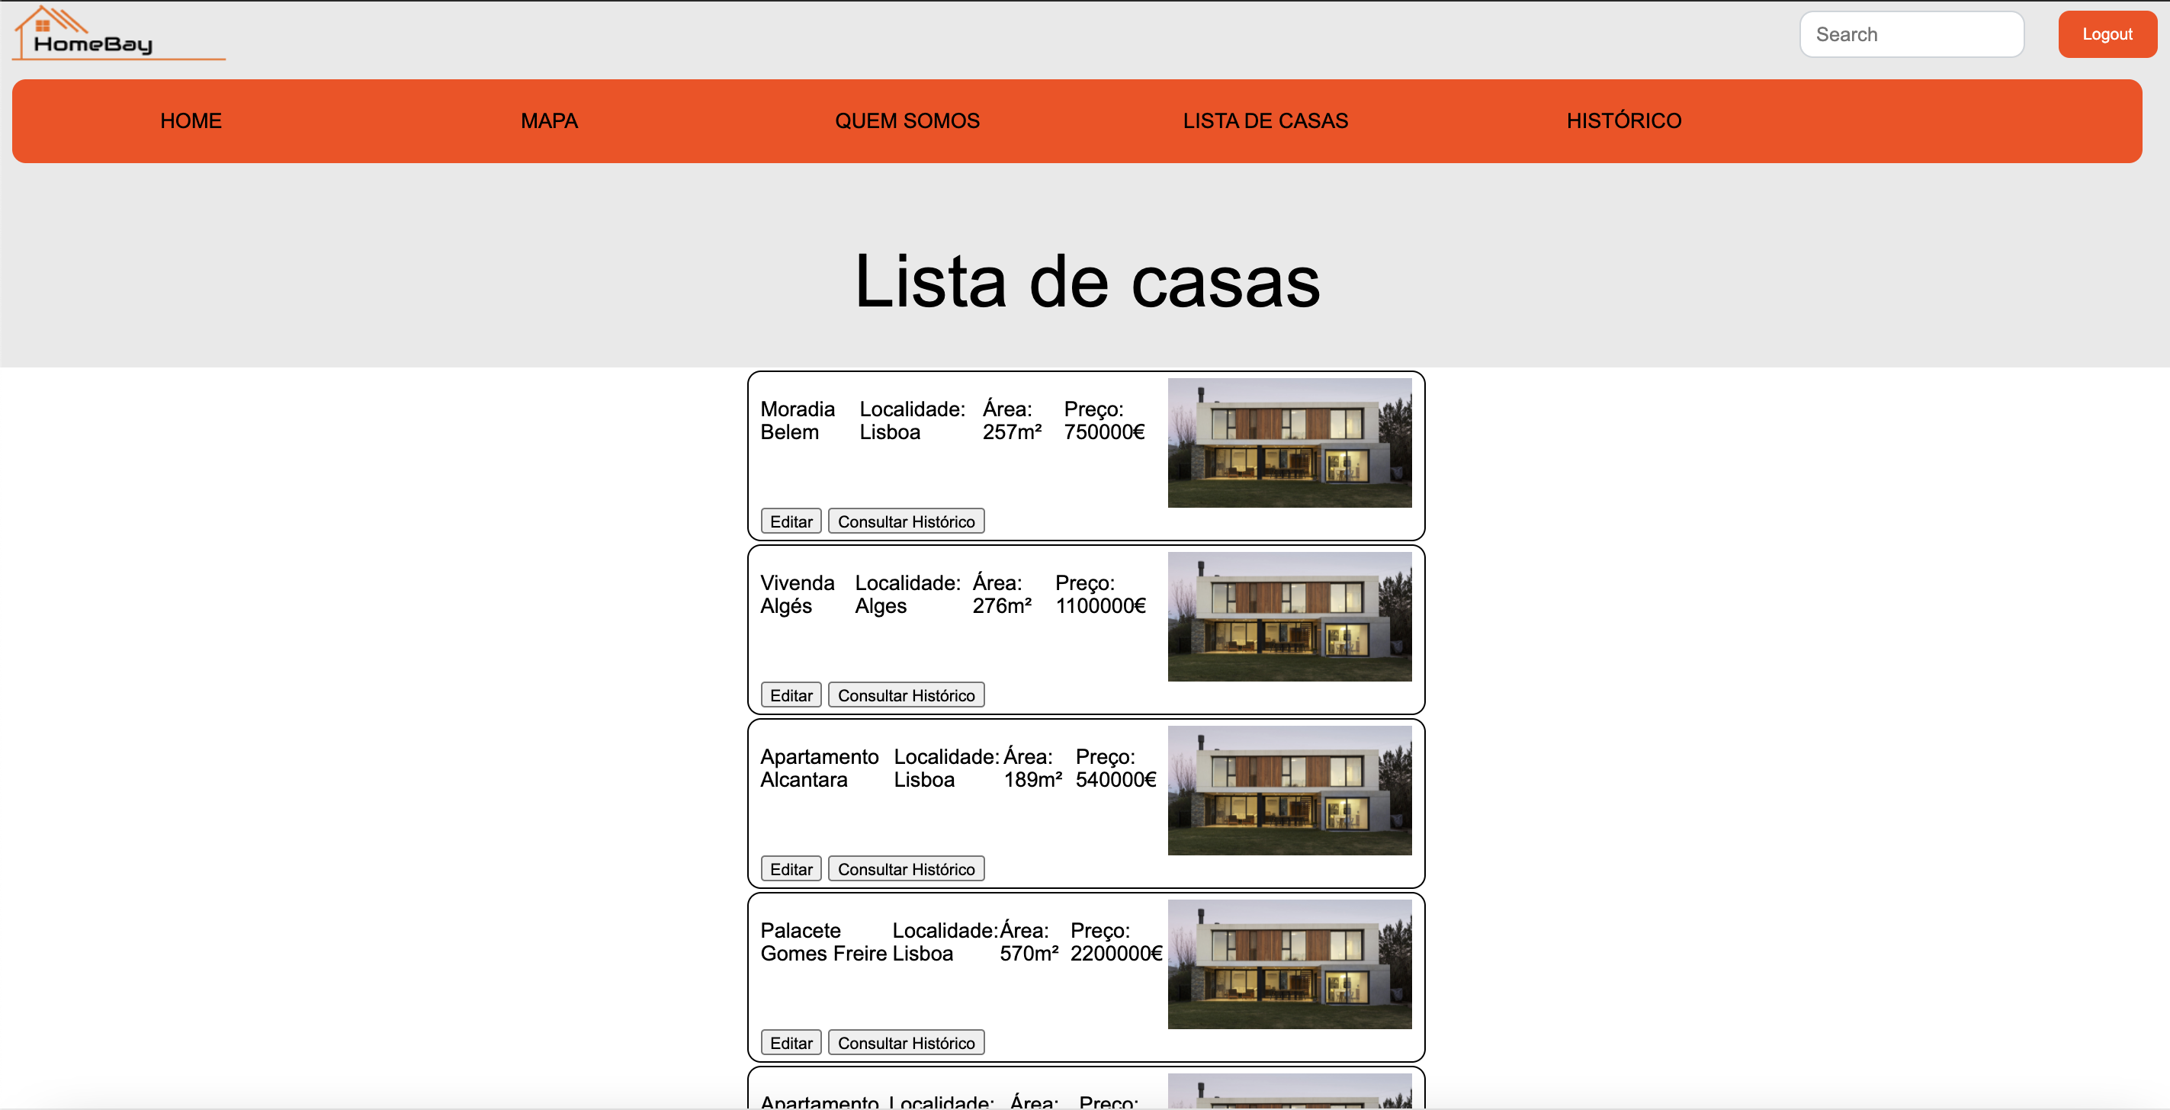
Visão Administrador

Slide 14
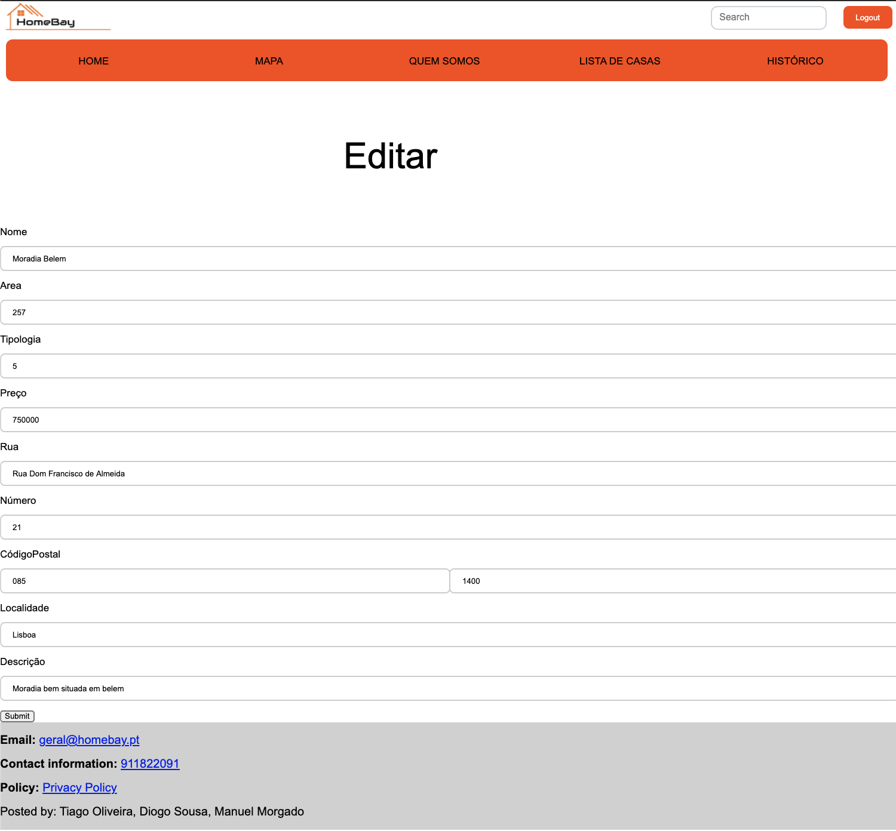
Editar imóvel

Slide 15
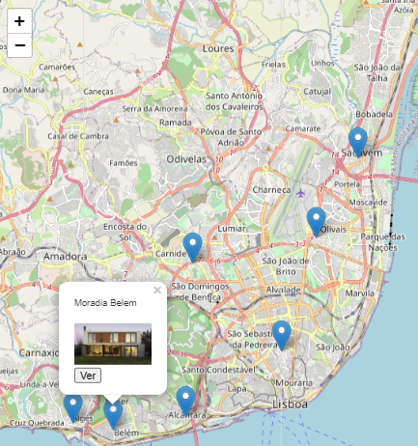
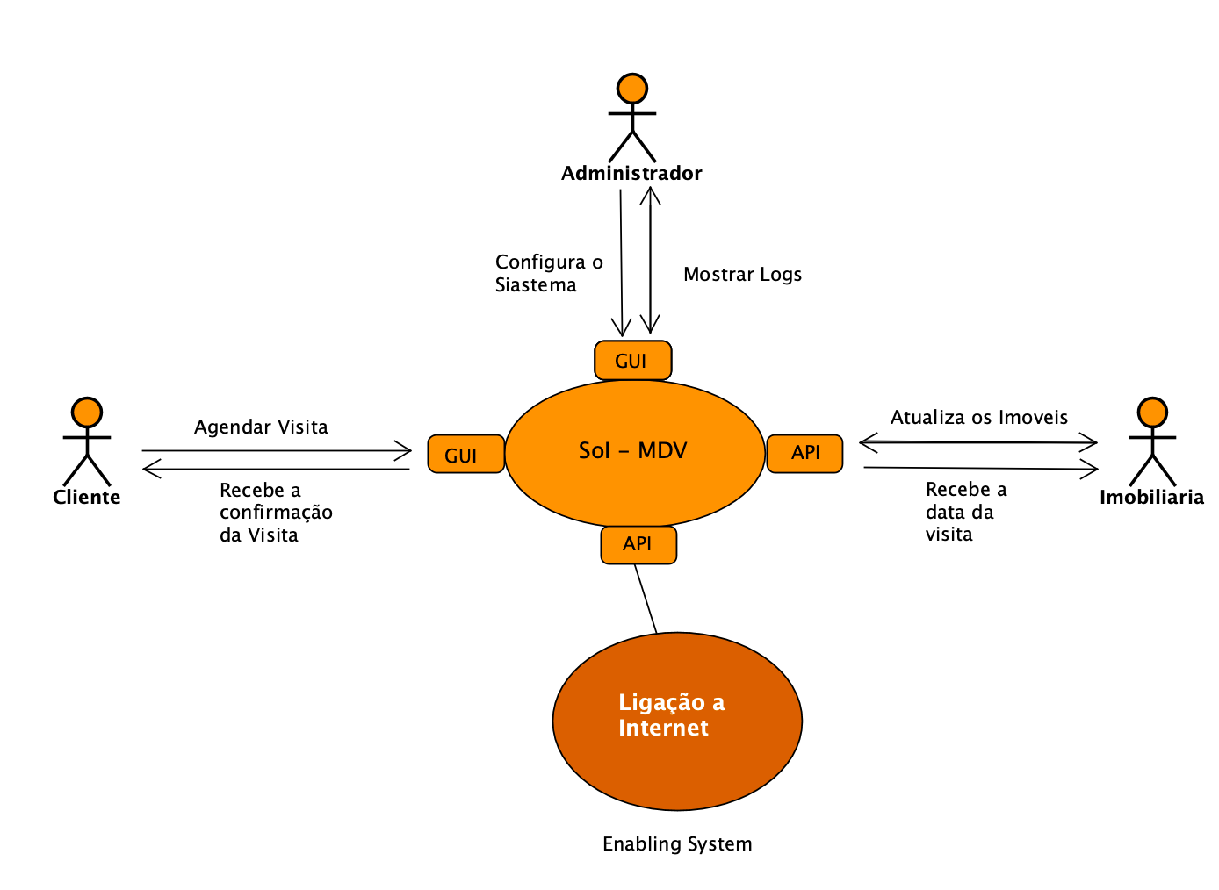


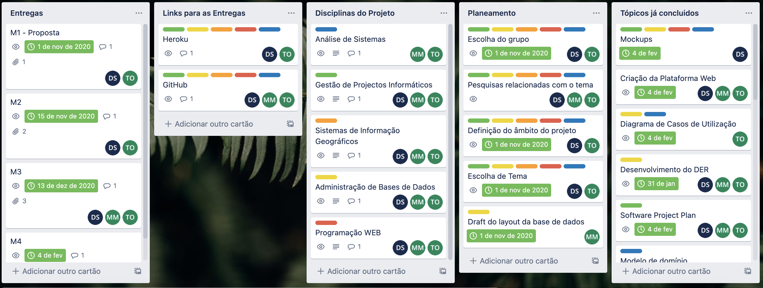
Unidades Curriculares
Administração de Base e Dados
Sistemas de Informação Geográficos
Análise de Sistemas:
Programação WEB:
Gestão de Projetos Informáticos:

Slide 16

Vídeo

Slide 17

Trabalho Futuro

Slide 18

Poster

Slide 19

Questões

Slide 20

END
HomeBay

